Slide 1
1.3 函数的基本性质
1.3.1 单调性与最大（小）值
第1课时 函数的单调性

Slide 2
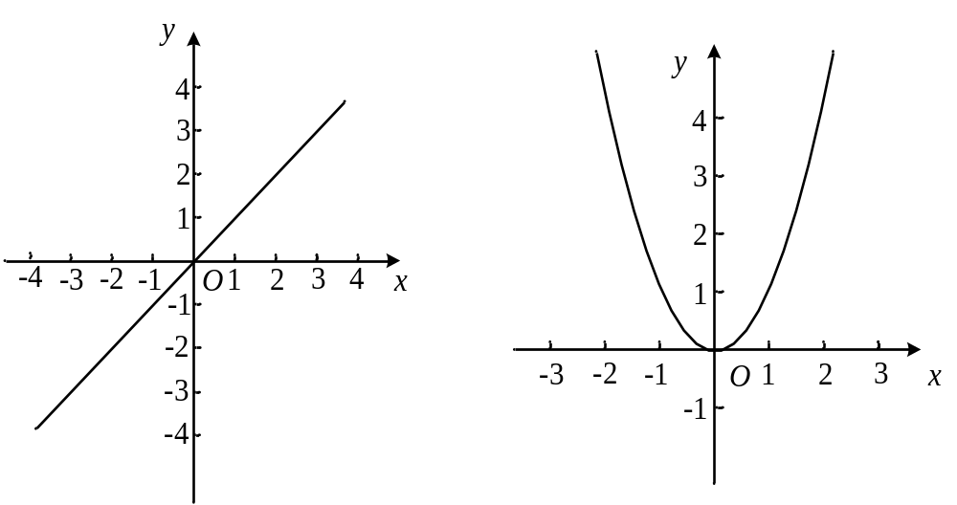

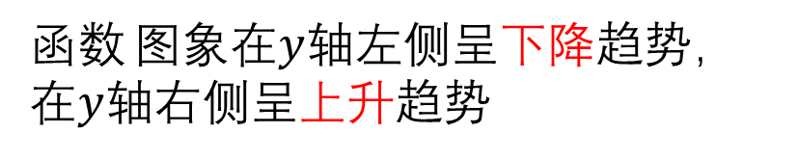
1、新课引入
（1）观察一次函数$$f(x)=x$$和二次函数$$f(x)=x^{2}$$的图象，从左往右看，两个函数的图象的变化趋势是什么？
函数图象从左往右呈上升趋势
函数 图象在$$y$$轴左侧呈下降趋势，在$$y$$轴右侧呈上升趋势

Slide 3
1、新课引入
如何用准确的数学语言描述这种性质呢
单调性：函数图象的“上升”“下降”所反映的函数的一个基本性质
当函数的图象在某区间上上升时，称函数在该区间上单调递增；
当函数的图象在某区间上下降时，称函数在该区间上单调递减

Slide 4
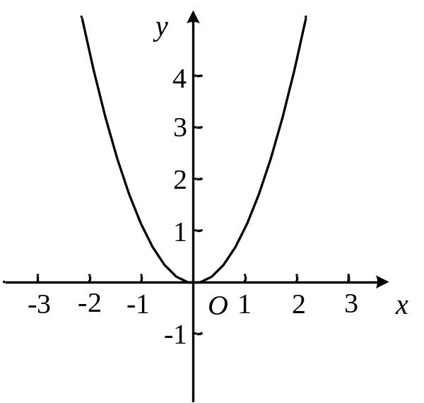

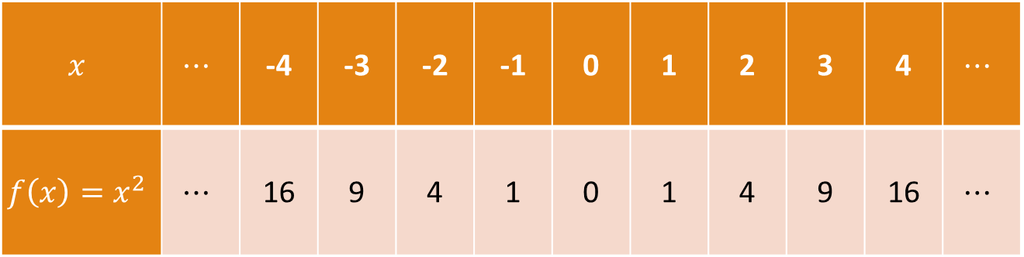
（2）以$$f(x)=x^{2}$$为例，列出$$x$$，$$y$$的对应值表如下，观察下图与表，请用自己的语言说明，随着自变量$$x$$的增大，函数$$f(x)=x^{2}$$的函数值$$f(x)$$是如何变化的？
 |  | -4 | -3 | -2 | -1 | 0 | 1 | 2 | 3 | 4
 |  | 16 | 9 | 4 | 1 | 0 | 1 | 4 | 9 | 16
在区间$$(−∞,0]$$上， $$f(x)$$随$$x$$的增大而减小（图象下降）
在区间$$(0,+∞)$$上， $$f(x)$$随$$x$$的增大而增大（图象上升）

Slide 5
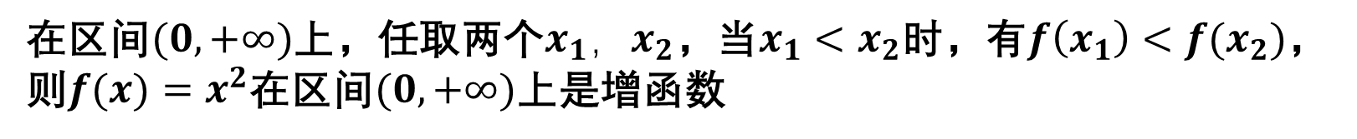
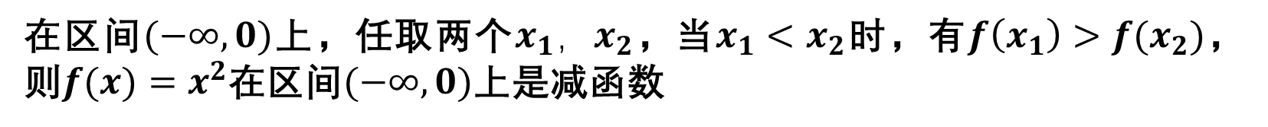
（3）如何用符号来描述“在区间$$(0,+∞)$$上，$$f(x)=x^{2}$$随$$x$$的增大而增大”这句话？
在区间$$(0,+∞)$$上，任取两个$$x_{1}，x_{2}$$，当$$x_{1}<x_{2}$$时，有$$f\left(x_{1}\right)<f(x_{2})$$，
则$$f(x)=x^{2}$$在区间$$(0,+∞)$$上是增函数
你能仿照这样的描述，说明函数$$f(x)=x^{2}$$在区间$$(−∞,0]$$上是减函数吗？
在区间$$(−∞,0)$$上，任取两个$$x_{1}，x_{2}$$，当$$x_{1}<x_{2}$$时，有$$f\left(x_{1}\right)>f(x_{2})$$，
则$$f(x)=x^{2}$$在区间$$(−∞,0)$$上是减函数
你能据此得出增（减）函数的形式化定义吗？

Slide 6
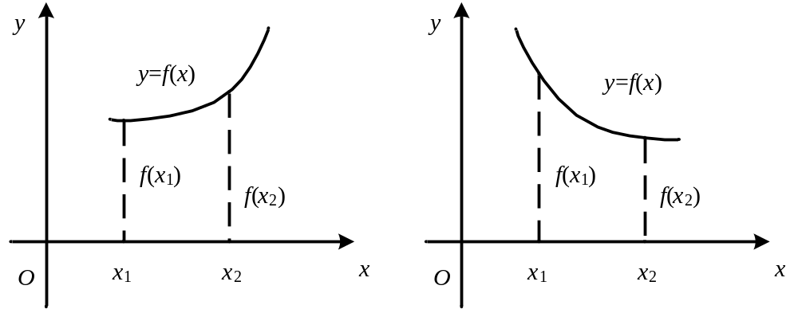
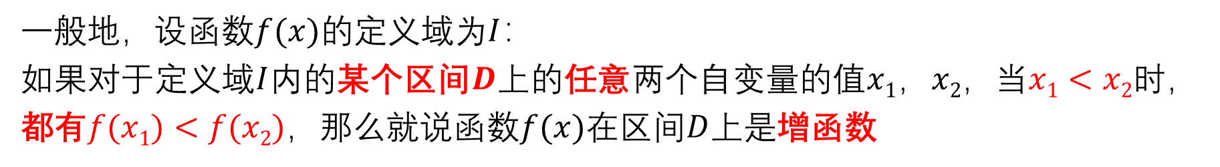
2、增（减）函数的定义
一般地，设函数$$f(x)$$的定义域为$$I$$：
如果对于定义域$$I$$内的某个区间$$D$$上的任意两个自变量的值$$x1$$，$$x2$$，当$$x1<x2$$时，都有$$f(x1)<f(x2)$$，那么就说函数$$f(x)$$在区间$$D$$上是增函数
你能根据增函数的定义类比出减函数的定义吗？
如果对于定义域$$I$$内的某个区间$$D$$上的任意两个自变量的值$$x1$$，$$x2$$，当$$x1<x2$$时，都有$$f(x1)>f(x2)$$，那么就说函数$$f(x)$$在区间$$D$$上是减函数
图象上升
图象下降

Slide 7
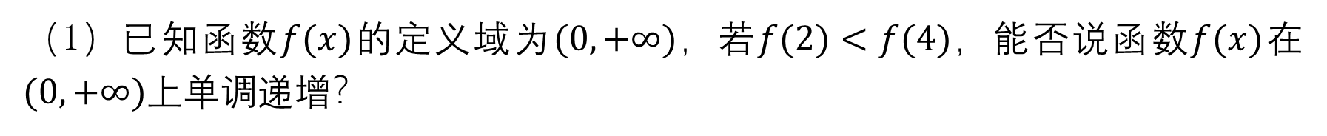
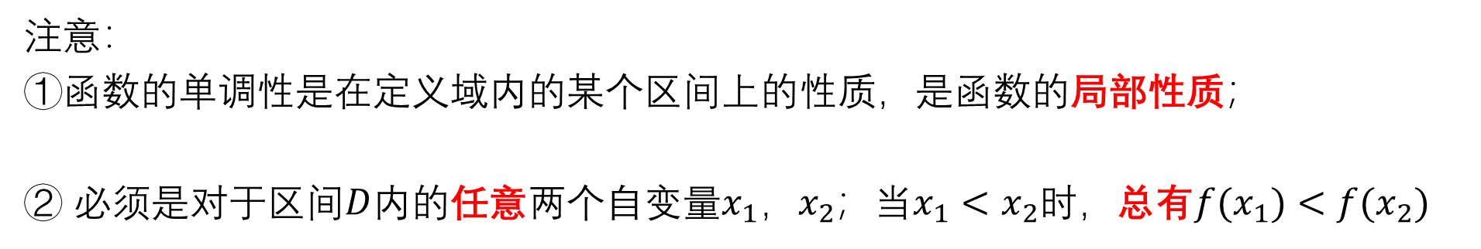
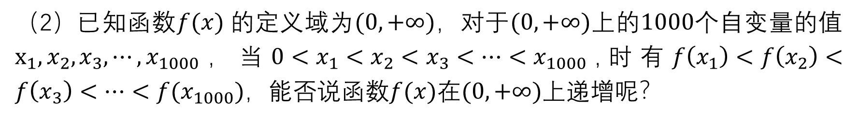
概念辨析：
（1）已知函数$$f(x)$$的定义域为$$(0,+∞)$$，若$$f(2)<f(4)$$，能否说函数$$f(x)$$在$$(0,+∞)$$上单调递增？
（2）已知函数$$f(x)$$的定义域为$$(0,+∞)$$，对于$$(0,+∞)$$上的$$1000$$个自变量的值$$x_{1},x_{2},x_{3},⋯,x_{1000}$$，当$$0<x_{1}<x_{2}<x_{3}<⋯<x_{1000}$$,时有$$f\left(x_{1}\right)<f\left(x_{2}\right)<f\left(x_{3}\right)<⋯<f(x_{1000})$$，能否说函数$$f(x)$$在$$(0,+∞)$$上递增呢？
（3）把（2）中的1000个换成任意数字，结论会有变化吗？
注意：
①函数的单调性是在定义域内的某个区间上的性质，是函数的局部性质；
② 必须是对于区间$$D$$内的任意两个自变量$$x_{1}，x_{2}$$；当$$x_{1}<x_{2}$$时，总有$$f(x_{1})<f(x_{2})$$

Slide 8
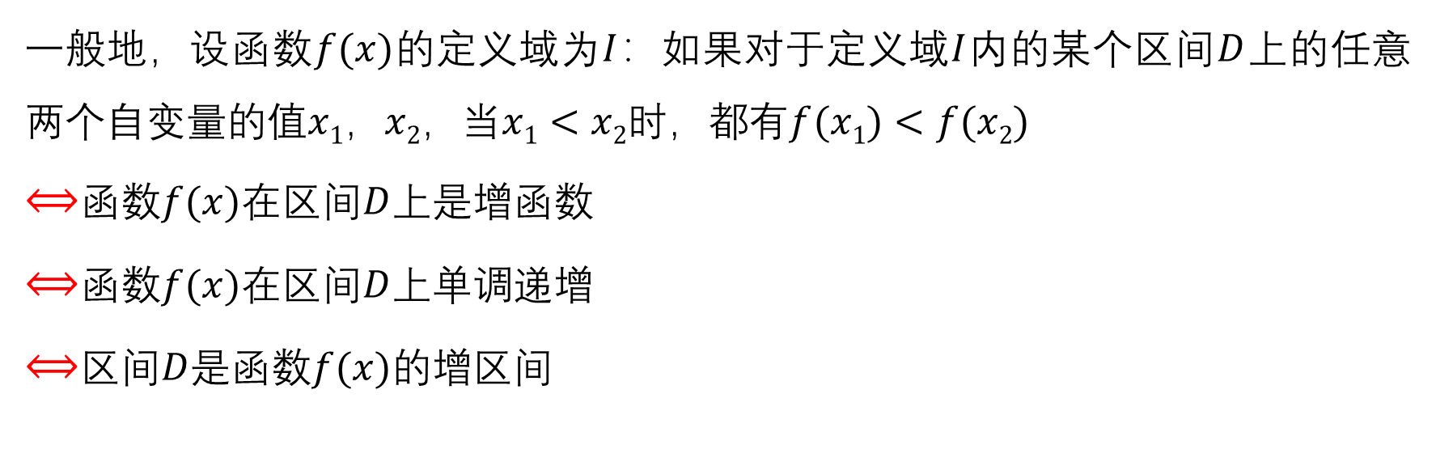
3、单调区间
如果函数$$y＝f(x)$$在区间$$D$$上是增函数或减函数，那么就说函数$$f(x)$$在这一区间具有(严格的)单调性，区间 $$D$$叫做$$y＝f(x)$$的单调区间
一般地，设函数$$f(x)$$的定义域为$$I$$：如果对于定义域$$I$$内的某个区间$$D$$上的任意两个自变量的值$$x1$$，$$x2$$，当$$x1<x2$$时，都有$$f(x1)<f(x2)$$
$$⟺$$函数$$f(x)$$在区间$$D$$上是增函数
$$⟺$$函数$$f(x)$$在区间$$D$$上单调递增
$$⟺$$区间$$D$$是函数$$f(x)$$的增区间

Slide 9
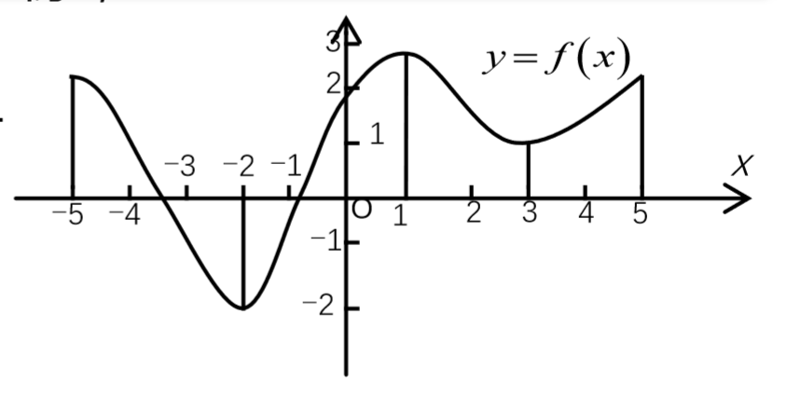
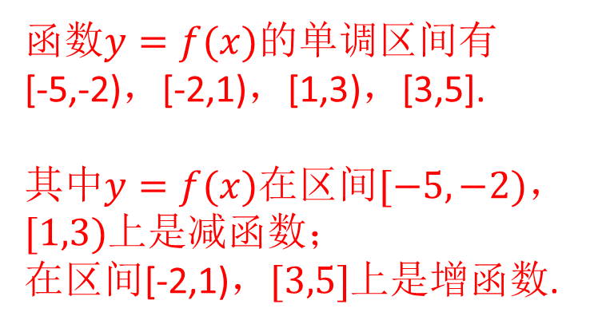
4、巩固提升
例1：如图是定义在闭区间$$[−5,5]$$上的函数$$y=f(x)$$的图象，根据图象说出函数的单调区间，以及在每一单调区间上，函数是增函数还是减函数？
函数$$y=f(x)$$的单调区间有
[-5,-2)，[-2,1)，[1,3)，[3,5].
其中$$��=f(x)$$在区间$$[−5, −2)，[1,3)$$上是减函数；
在区间[-2,1)$$，[3,5]$$上是增函数.

Slide 10

单调区间注意事项：
（1）单调区间的端点处“开”还是“闭”
函数的单调性是函数定义域内某个区间上的性质，在区间端点讨论单调性是毫无意义的。但是要注意，如果函数在区间端点处没有定义，则区间端点必须是“开”的，有定义则“可开可闭”
（2）单调区间能否写成并集的形式
两个集合的并集相当于是进行集合的运算，结果是一个集合，而显然例1中函数在集合$$［−5,2）∪[1,3)$$图象不是一直下降的，所以不能写成并集的形式，应使用“，”隔开或用“和”连接

Slide 11
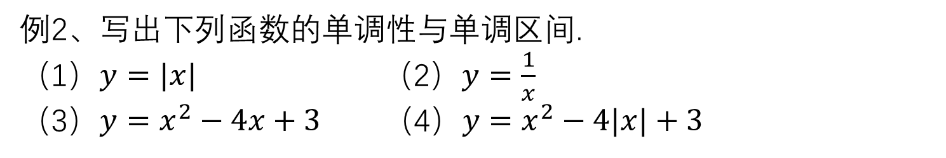
例2、写出下列函数的单调性与单调区间.
（1）$$y=|x|$$ （2）$$y=\frac{1}{x}$$
（3）$$y=x^{2}−4x+3$$ （4）$${y=x}^{2}−4|x|+3$$

Slide 12
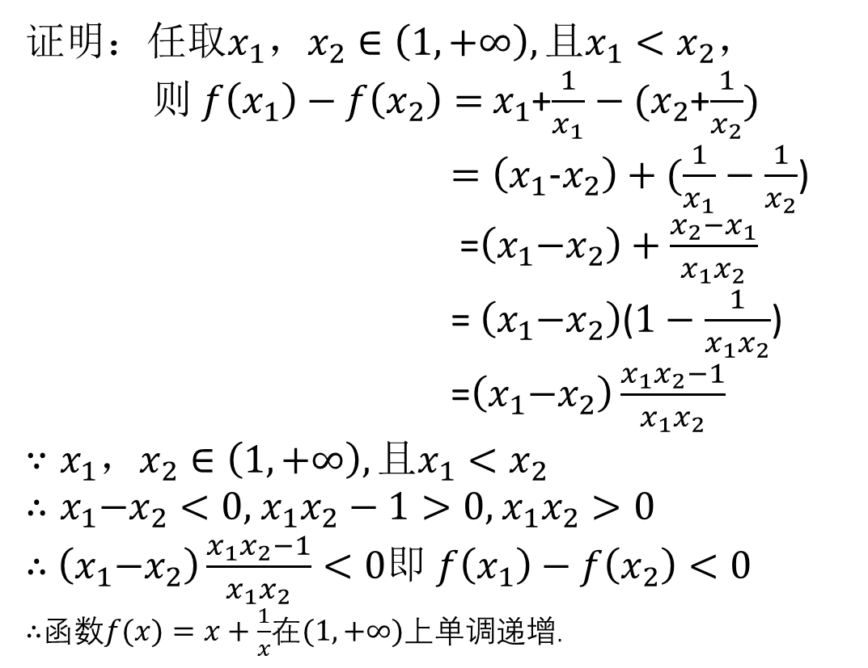
例3、试证明函数$$f(x)=x+\frac{1}{x}$$在$$(1,+∞)$$上单调递增.
用函数单调性的定义证明的单调性的基本步骤：
设元
作差
变形
定号
结论
证明：任取$$x_{1}，x_{2}∈\left(1,+∞\right),且x_{1}<x_{2}，$$
则 $$f\left(x_{1}\right)−f\left(x_{2}\right)=$$ $$x_{1}$$+$$\frac{1}{x_{1}}−(x_{2}$$+$$\frac{1}{x_{2}})$$
$$=\left(x_{1}−{��}_{2}\right)+(\frac{1}{x_{1}}−\frac{1}{x_{2}}$$)
=$$\left(x_{1}−x_{2}\right)+\frac{x_{2}−x_{1}}{x_{1}x_{2}}$$
= $$\left(x_{1}−x_{2}\right)$$($$1−\frac{1}{x_{1}x_{2}}$$)
=$$\left(x_{1}−x_{2}\right)\frac{x_{1}x_{2}−1}{x_{1}x_{2}}$$
$$∵x_{1}，x_{2}∈\left(1,+∞\right),且x_{1}<x_{2}$$
$$∴x_{1}−x_{2}<0,$$ $$x_{1}x_{2}−1>0,$$ $$x_{1}x_{2}>0$$
$$∴$$ $$\left(x_{1}−x_{2}\right)\frac{x_{1}x_{2}−1}{x_{1}x_{2}}<0即$$ $$f\left(x_{1}\right)−f\left(x_{2}\right)<0$$
$$∴$$函数$$f(x)=x+\frac{1}{x}$$在$$(1,+∞)$$上单调递增.

Slide 13
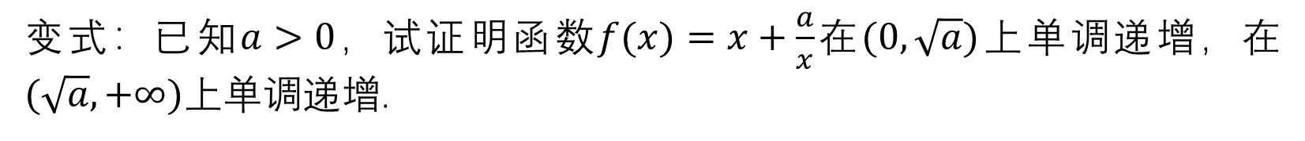
用函数单调性的定义证明的单调性的基本步骤：
设元→作差→变形→定号→结论
变式：已知$$a>0$$，试证明函数$$f(x)=x+\frac{a}{x}$$在$$(0,\sqrt{a})$$上单调递增，在$$(\sqrt{a},+∞)$$上单调递增.

Slide 14
课堂小结：
1、用符号语言表示增（减）函数的定义
2、单调区间的定义与表示
3、证明某个函数在区间上的单调性

